Slide 1
Digital I/O Interface and AD/DA Converter

Slide 2
EL3013-Sistem Instrumentasi

Slide 3
digital (adj)
recording or storing information as series of the numbers 1 and 0, to show that a signal is present or absent
(Cambridge Dictionary)

Slide 4
“
analog (adj)
representing electronic information as a continuous varying signal
(Cambridge Dictionary)

Slide 5
Digital I/O Interface
1
Lit. tampilan digital

Slide 6
current sink/source for load drive
Notes:
https://www.hollandindustrial.com/wp-content/uploads/sites/197/2015/12/Sink-Source-Open-Colector-Facts.pdf

Slide 7
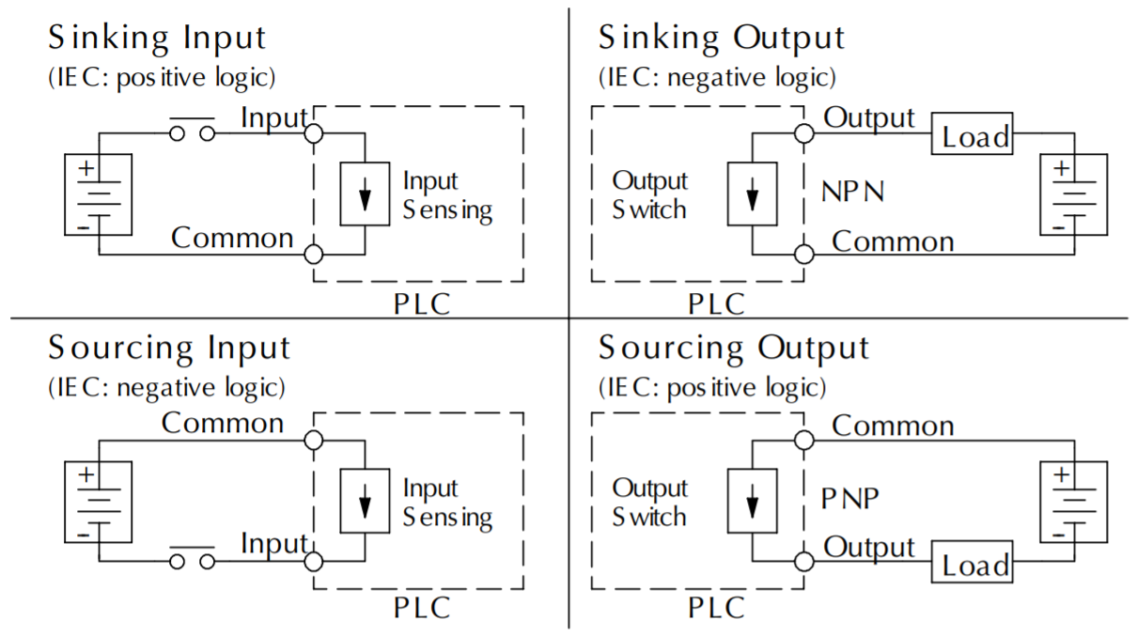
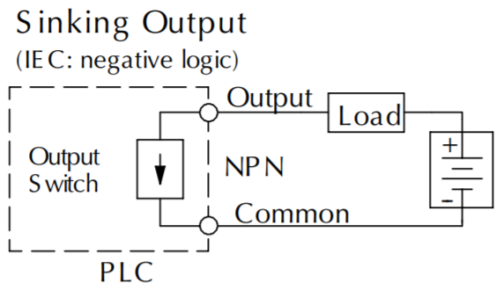
current sink
provides a path to supply common (-)

Slide 8
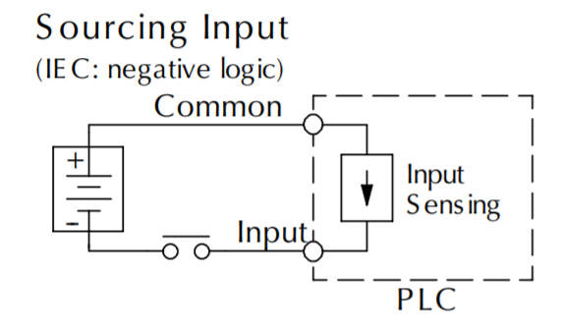
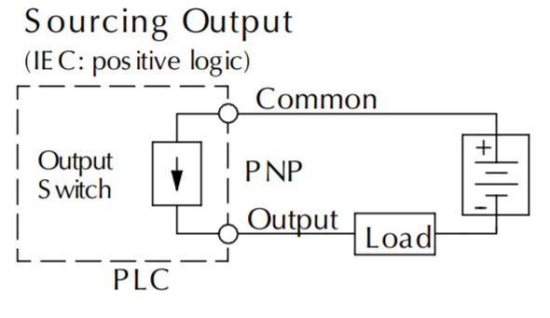
current source
provides a path to supply source (+)

Slide 9
galvanic isolation technology
Notes:
https://www.digikey.in/en/articles/techzone/2017/dec/how-select-galvanic-isolation-technology-for-iot-sensors

Slide 10
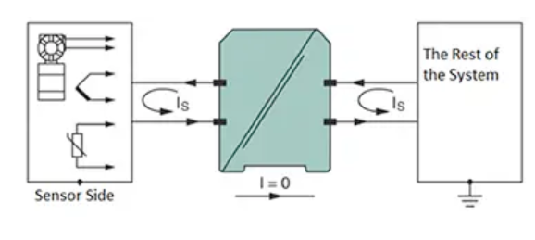
digital isolation
no electrical path between sensor and system
reason :
ground sensor berbeda dengan ground sistem
menghindari tegangan tinggi pada output yang dapat merusak sistem
menghindari tegangan tinggi yang diberikan rangkaian terhadap sensor

Slide 11
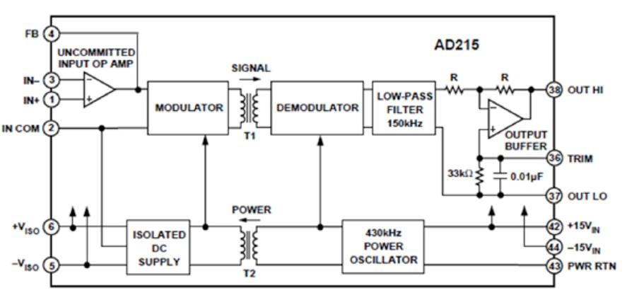
magnetic isolation
menggunakan solenoida

Slide 12
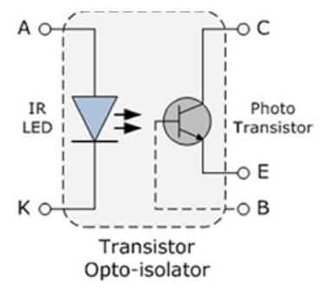
optical isolation
menggunakan phototransistor

Slide 13
digital interface

Slide 14
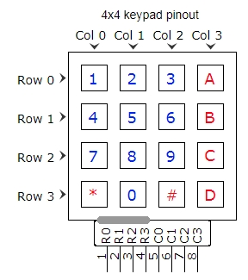
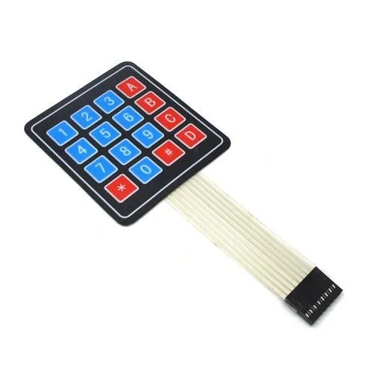
keypad

Slide 15
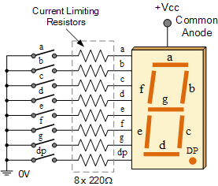
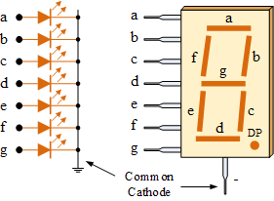
seven segment

Slide 16
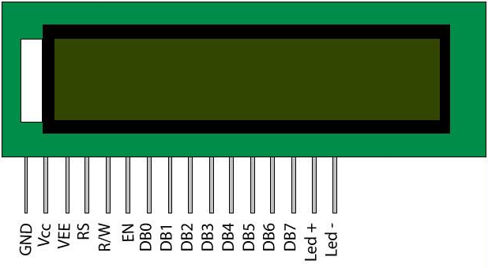
lcd display
Digital data pins:
-DB0
-DB1
-DB2
-DB3
-DB4
-DB5
-DB6
-DB7

Slide 17
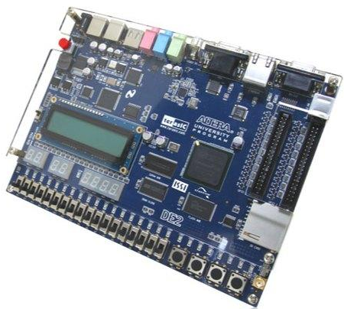
fpga
digital input
-push button
-switch
digital output
-lcd display
-seven segment
-vga display

Slide 18
Analog to Digital Converter
2
Lit. mengubah sinyal analog menjadi digital

Slide 19
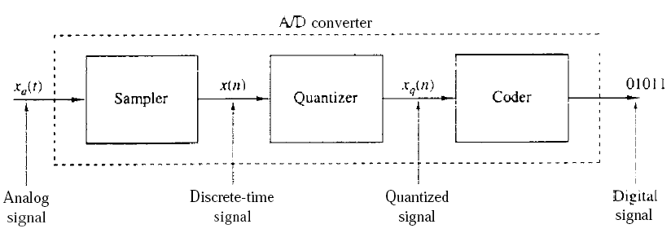
cara kerja

Slide 20
tipe adc

Slide 21
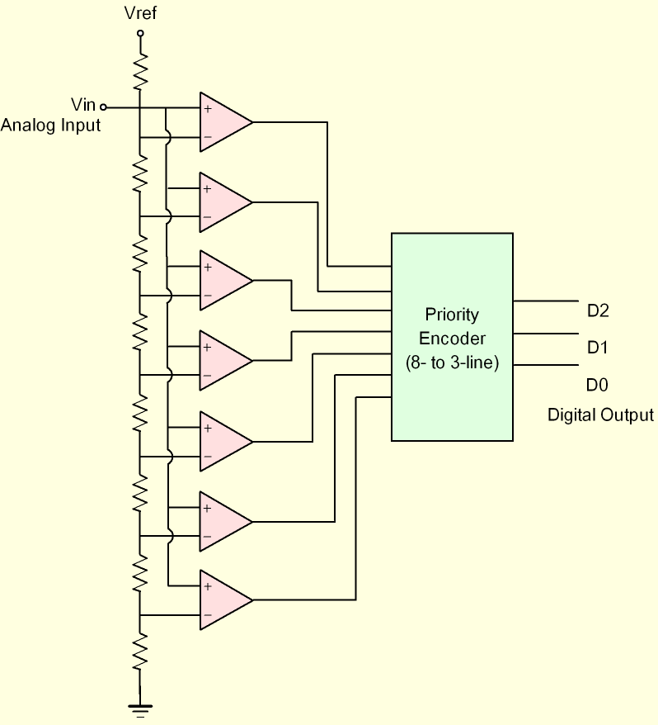
flash adc
terdiri dari beberapa komparator dengan input non-inverting dan dihubungkan dengan sinyal input dan pin inverting yang dihubungkan dengan tangga pembagi tegangan
+/- : cepat tetapi mengonsumsi banyak daya karane banyak menggunakan komparator

Slide 22
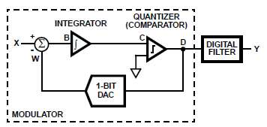
sigma-delta
menggunakan 1-bit DAC, filtering, dan oversampling untuk mendapatkan konversi yang sangat akurat
+/- : lama akan tetapi resolusinya tinggi
Notes:
https://www.eetimes.com/document.asp?doc_id=1276974#

Slide 23
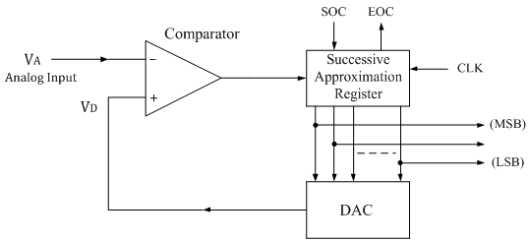
successive approximation adc
mengunakan komparator dan counting logic untuk melakukan konversi
+/- : akurat tetap lama karena mengambil clock cycles sebanyak bit keluaran

Slide 24
aplikasi adc
digital oscilloscopes and multimeter
mengkonversi bentuk gelombang ke nilai biner yang dapat disimpan dalam memori
microcontrollers
membaca tegangan analog pada pin analog dan mengembalikan nilai 10 bit integer
display electronics
untuk menghitung tegangan output pada power supply digital

Slide 25
Digital to Analog Converter
3
Lit. mengubah sinyal digital menjadi analog
Notes:
http://riopowerelectronics.blogspot.com/2016/03/digital-to-analog-converter-dac.html (sumber)

Slide 26
tipe dac

Slide 27
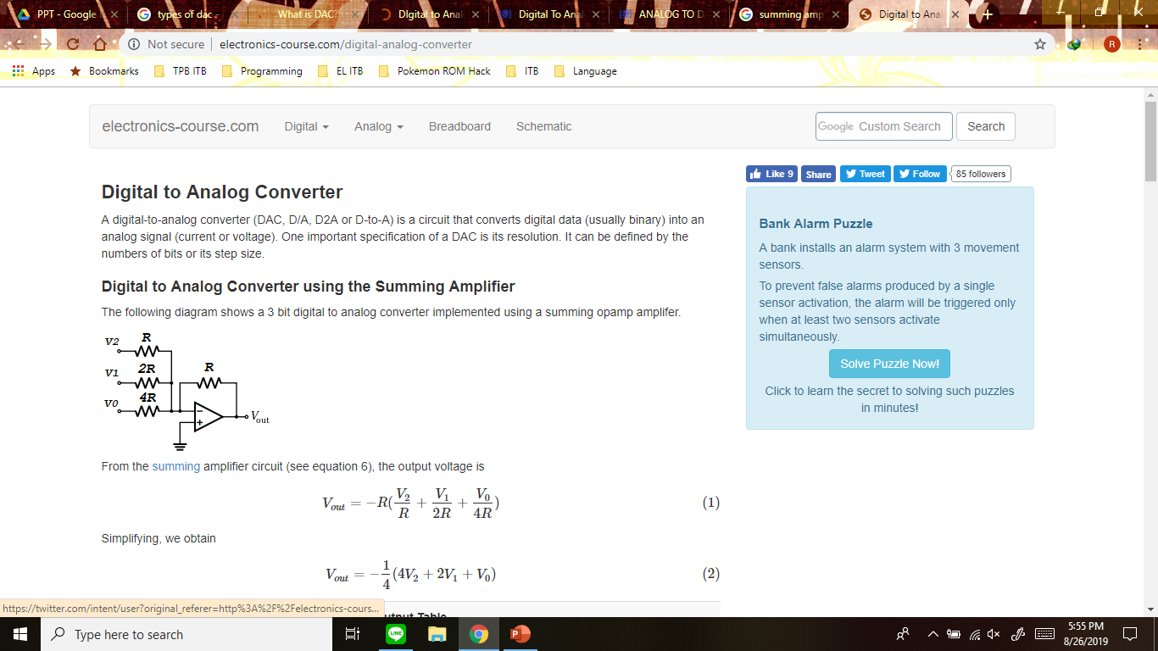
summing amplifier
akurasi berkurang ketika jumlah bit bertambah sehingga nilai resistansi membesar
Vout | V2 | V1 | V0
0 | 0 | 0 | 0
-0.25 | 0 | 0 | 1
-0.5 | 0 | 1 | 0
-0.75 | 0 | 1 | 1
-1 | 1 | 0 | 0
-1.25 | 1 | 0 | 1
-1.5 | 1 | 1 | 0
-1.75 | 1 | 1 | 1

Slide 28
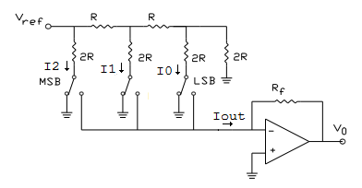

R-2R Ladder
lebih presisi karena nilai resistansi kecil dan sama
Vout | B2 | B1 | B0
0 | 0 | 0 | 0
-0.25 | 0 | 0 | 1
-0.5 | 0 | 1 | 0
-0.75 | 0 | 1 | 1
-1 | 1 | 0 | 0
-1.25 | 1 | 0 | 1
-1.5 | 1 | 1 | 0
-1.75 | 1 | 1 | 1

Slide 29
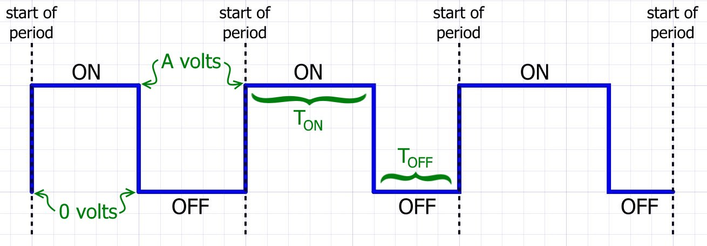
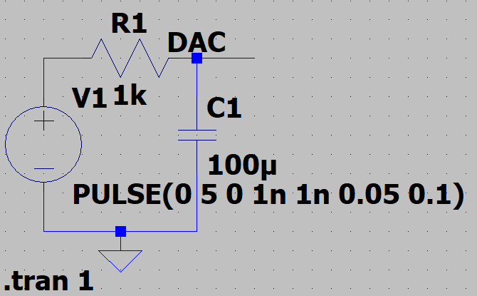
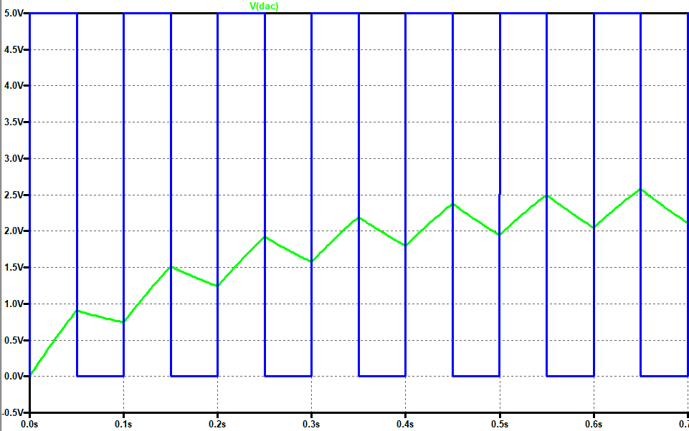


pwm dac (+LPF)
suatu teknik modulasi yang mengubah lebar pulsa (pulse width) dengan nilai frekuensi dan amplitudo yang tetap

Slide 30
aplikasi dac
audio amplifier
memproduksi gain tegangan DC berdasarkan perintah dari mikrokontroler
video encoder
memproses sinyal dari video dan mengirimkan sinyal digital ke berbagai macam DAC untuk memproduksi sinyal video analog untuk ditampilkan
display electronics
menghasilkan sinyal data RGB (red, green, blue) pada display

Slide 31
mauliate

